Slide 1

嘉和世纪（汲萃）
标签打印安装说明
高翔

Slide 2

标签打印机安装
1
目录
BUSINESS
打印监控设置
2
打印模板调整
3

Slide 3

PART 01
标签打印机安装说明

Slide 4
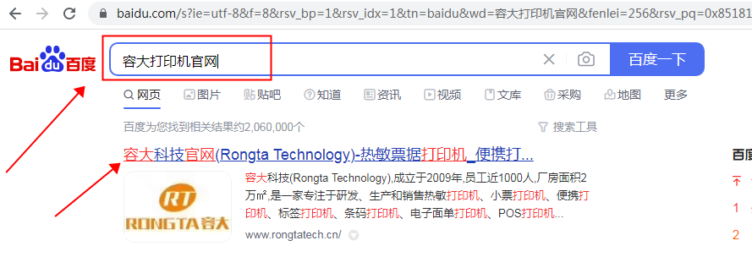
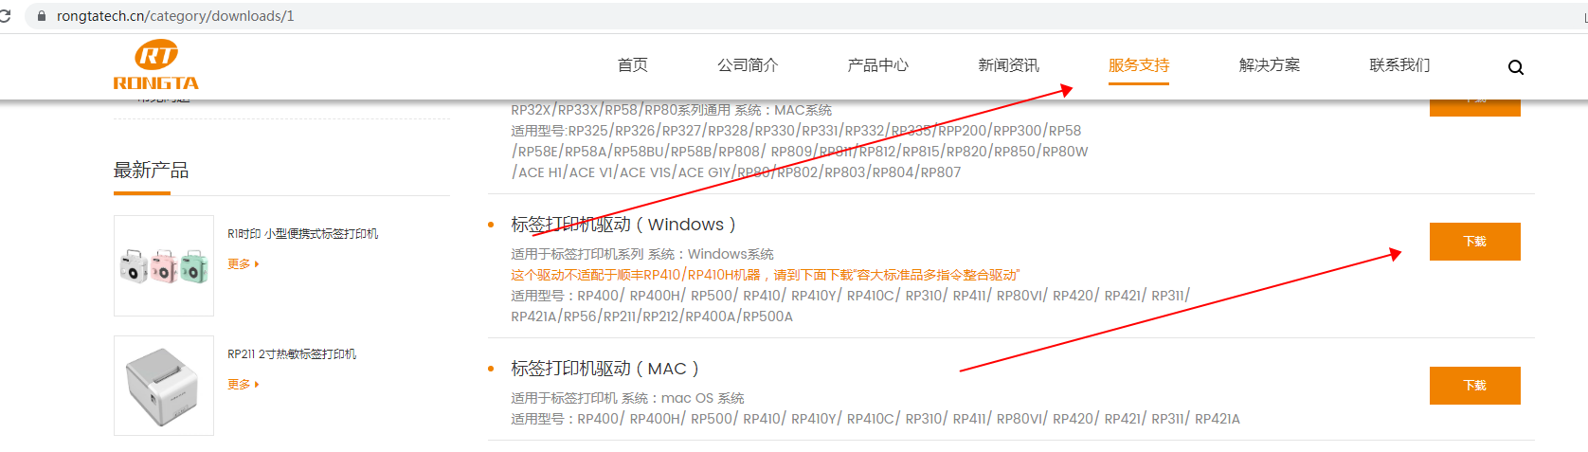
1.浏览器搜索对应打印机型号官网
2.进入官网，点击服务支持，找到标签打印机驱动，并点击下载

Slide 5
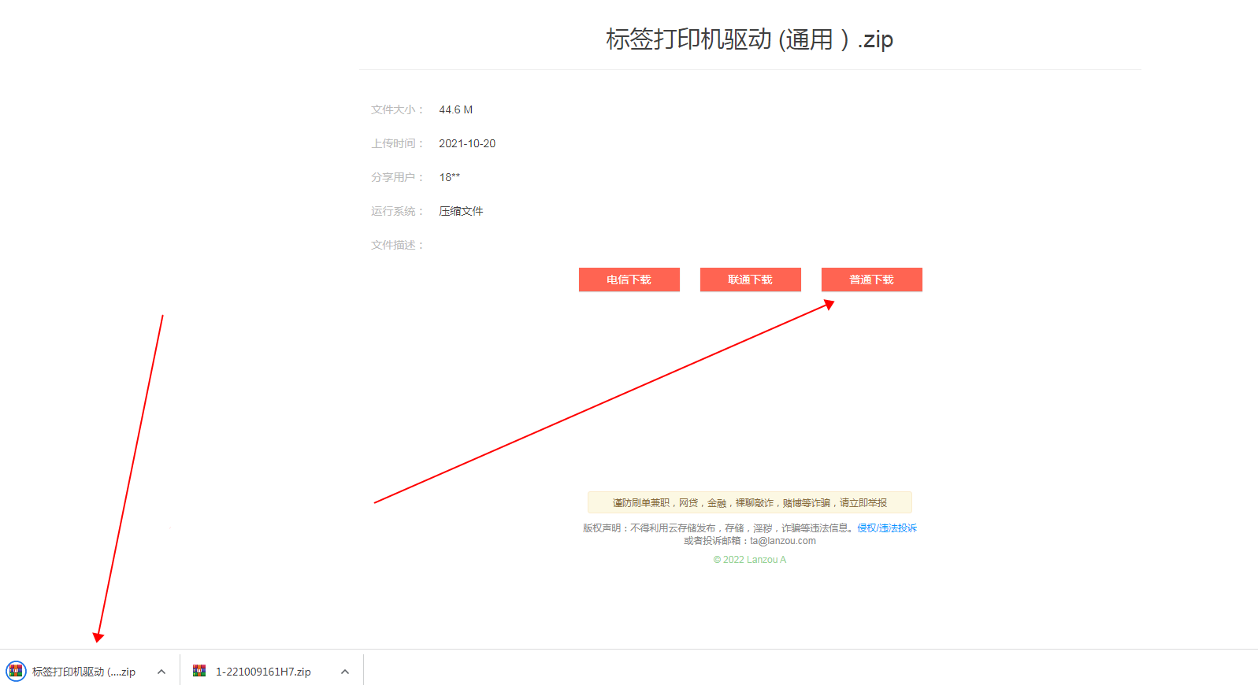
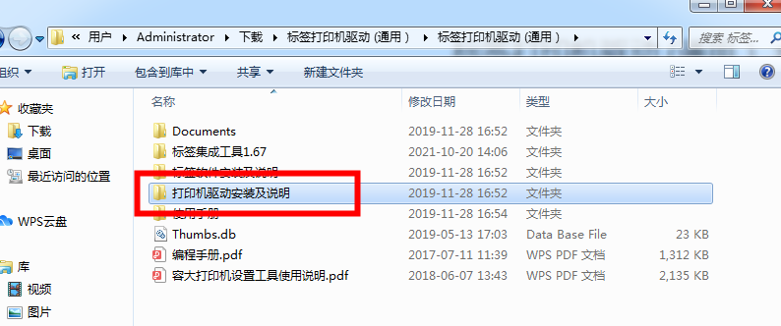
3.点击下载，并找到下载的压缩包
4.解压后，找到打印机驱动安装程序

Slide 6
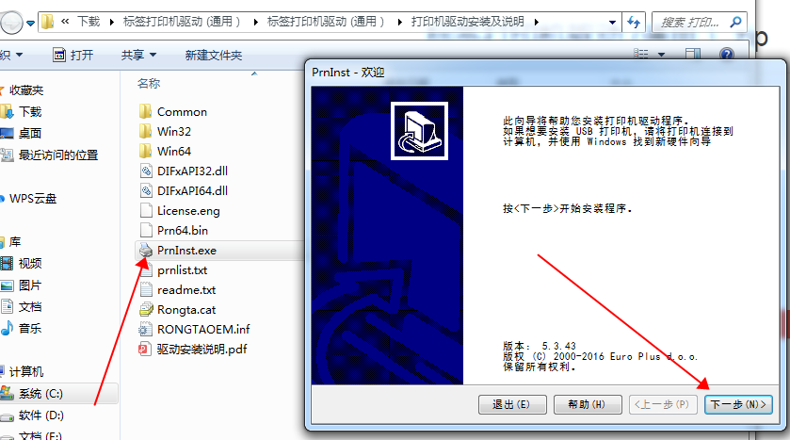
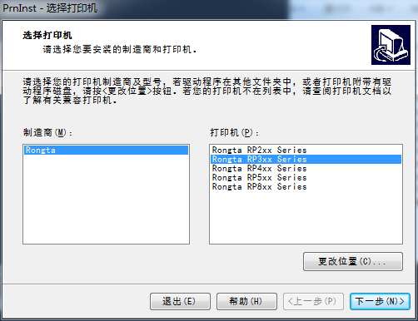
5.点击下载，并找到下载的压缩包
6.点击下一步，进入安装流程
7.根据打印机背面标签，选择对应型号

Slide 7
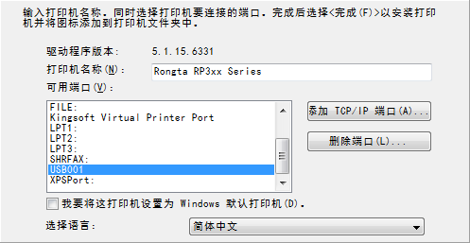
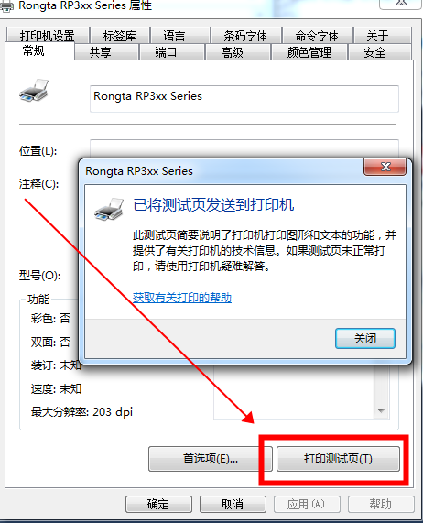
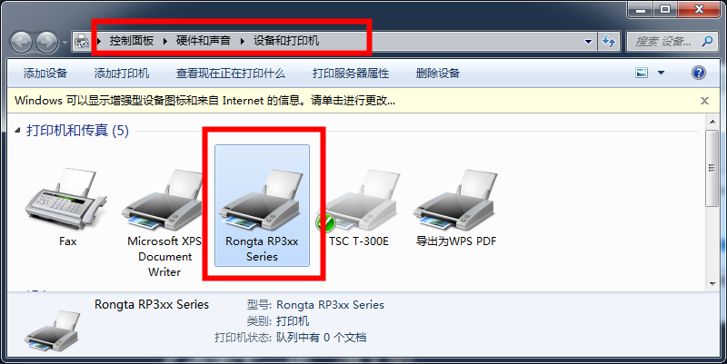
8.选择端口
9.在属性里，点击打印测试页，出单即可（不出单请检查端口是否正确，或按打印机上出纸键是否走纸。）
9.安装完成后，设备和打印机里就会出现对应驱动

Slide 8
PART 02
打印监控的设置

Slide 9
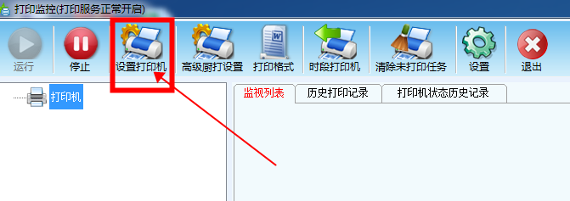
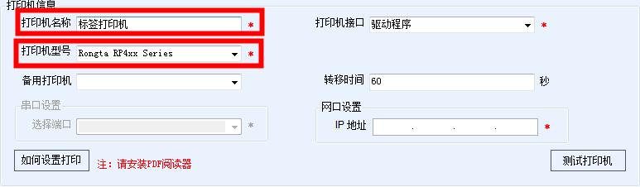
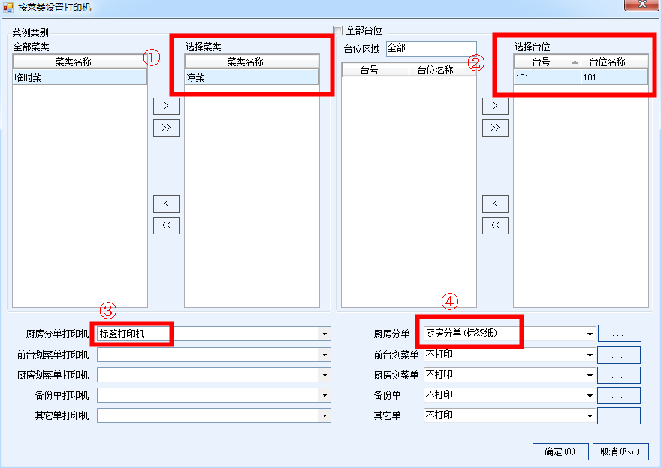
点击打印监控-设置打印机
添加打印机
1.选择对应菜类
2.选择对应台位
3.选择对应打印机
4.选择对应模板

Slide 10
PART 03
打印模板调整

Slide 11
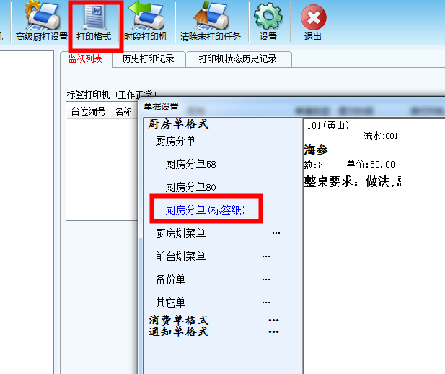
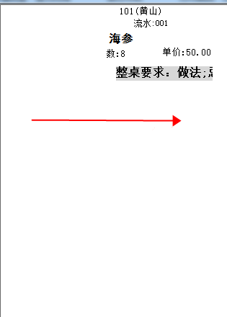
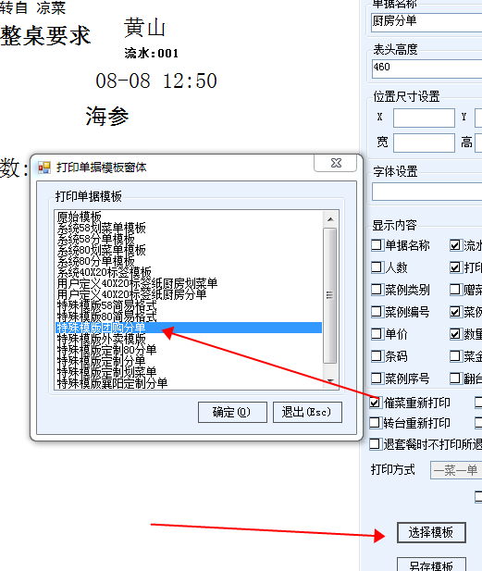
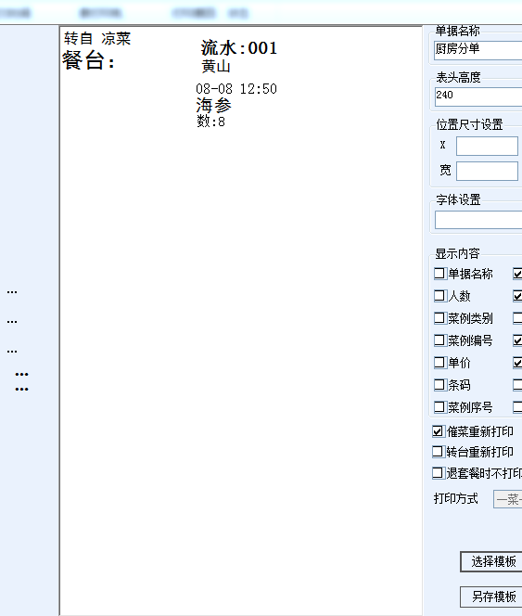
模板调整流程
点击打印格式，找到对应模板
点击选择模板，选择团购分单
如果打印出来后，没有字，请将整体内容向右拖动
将模板调整成上图所示，就可以了

Slide 12
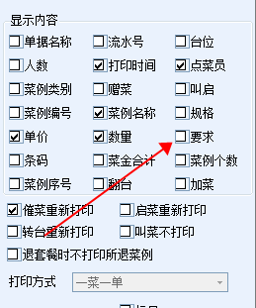

调整时，可在右边将
不需要内容隐藏显示
通过X轴Y轴，宽高
可设置内容大小及位置

Slide 13
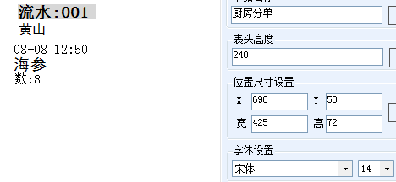
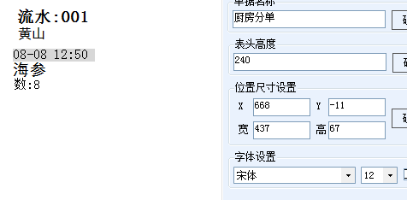
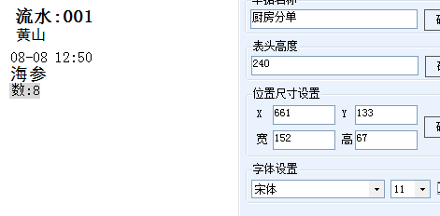
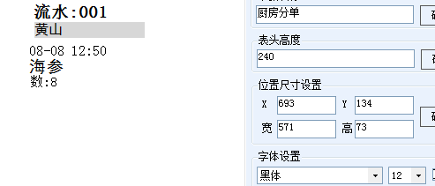
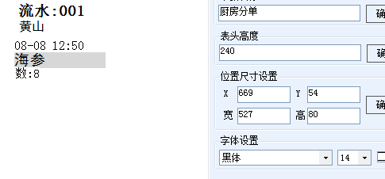
以下为各内容参数

Slide 14
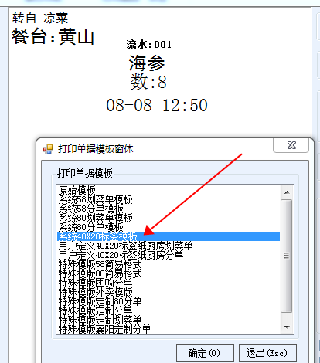
正常应该选择软件自带
标签模板进行设置
但自带模板无法添加打印时间
(有bug)
故选择厨房80模板进行调整
取巧方法，请勿模仿！！！
另：
如果下单正常出，退菜单不出
打印监控里驱动报错，请升级软件版本5.6.54或以上
若下单正常，退菜单连出十几张
请重装电脑系统，重装打印机驱动
（安装驱动请到官网下载最新版）
以上设置为个人取巧，如模板有其他问题，请自行研究

Slide 15

谢谢大家
高翔

